Slide 1
Муниципальное автономное общеобразовательное учреждение
средняя общеобразовательная школа № 27
Приготовление поварами
школьной столовой
горячего завтрака

Slide 2
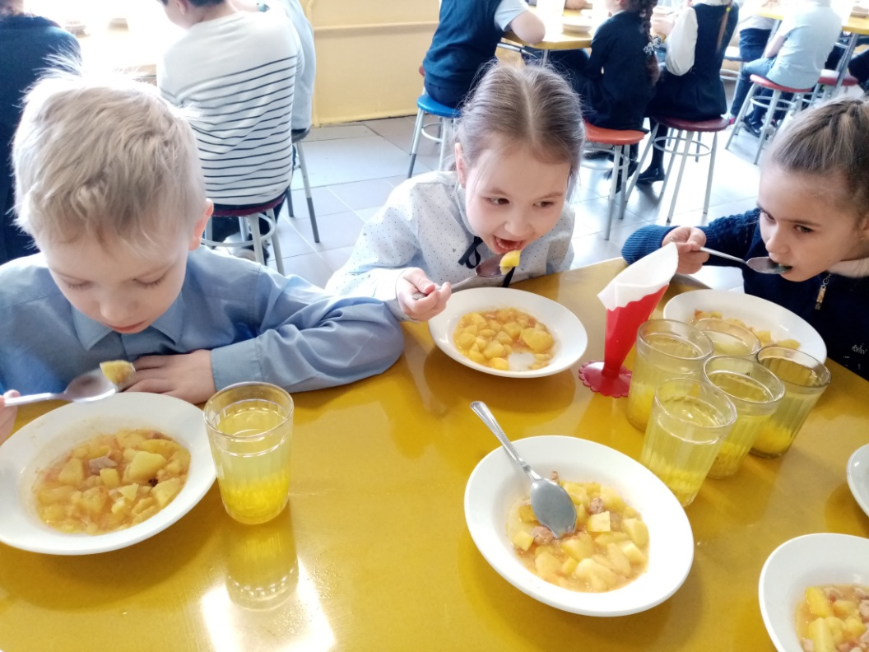
Здоровое питание – основа процветания!
Человеку нужно есть,
Чтобы встать и чтобы сесть.
Чтобы прыгать, кувыркаться,
Песни петь, дружить, смеяться,
Чтоб расти и развиваться
И при этом не болеть,
Нужно правильно питаться
С самых юных лет уметь.

Slide 3
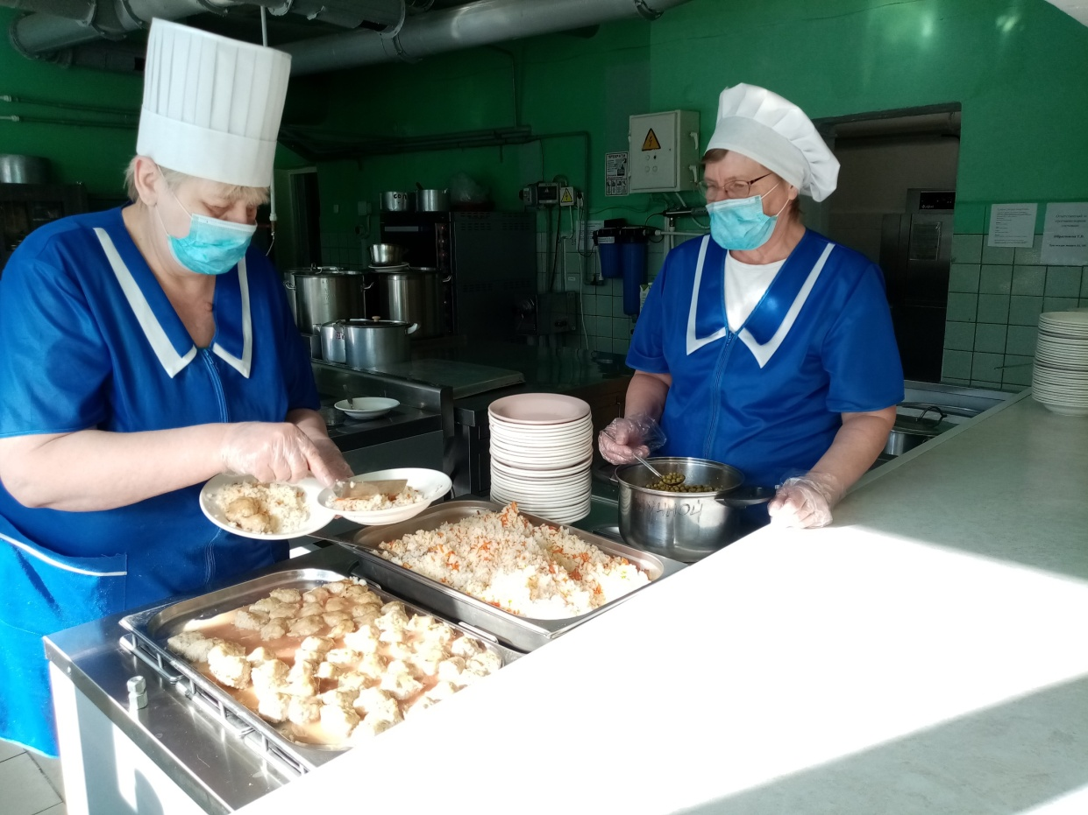
Школьная столовая Сияет чистотой, Пахнет в помещении Вкусною едой. Повар в накрахмаленном Белом колпаке Мило улыбается, С тарелками в руке.
В столовой нашей повара
Кулинары-мастера!
Они готовят завтрак нам,
Спасибо! - скажем поварам!

Slide 4
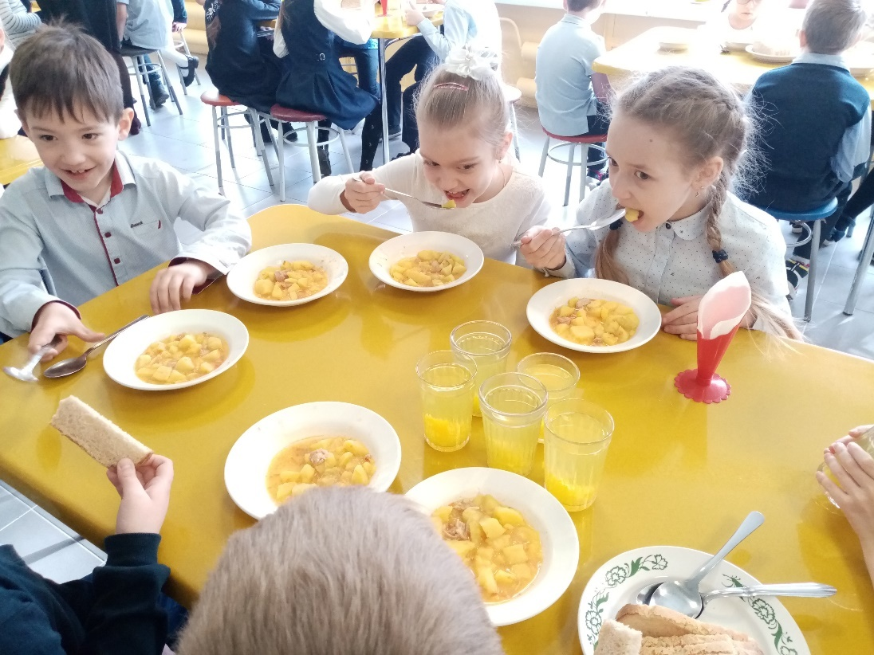
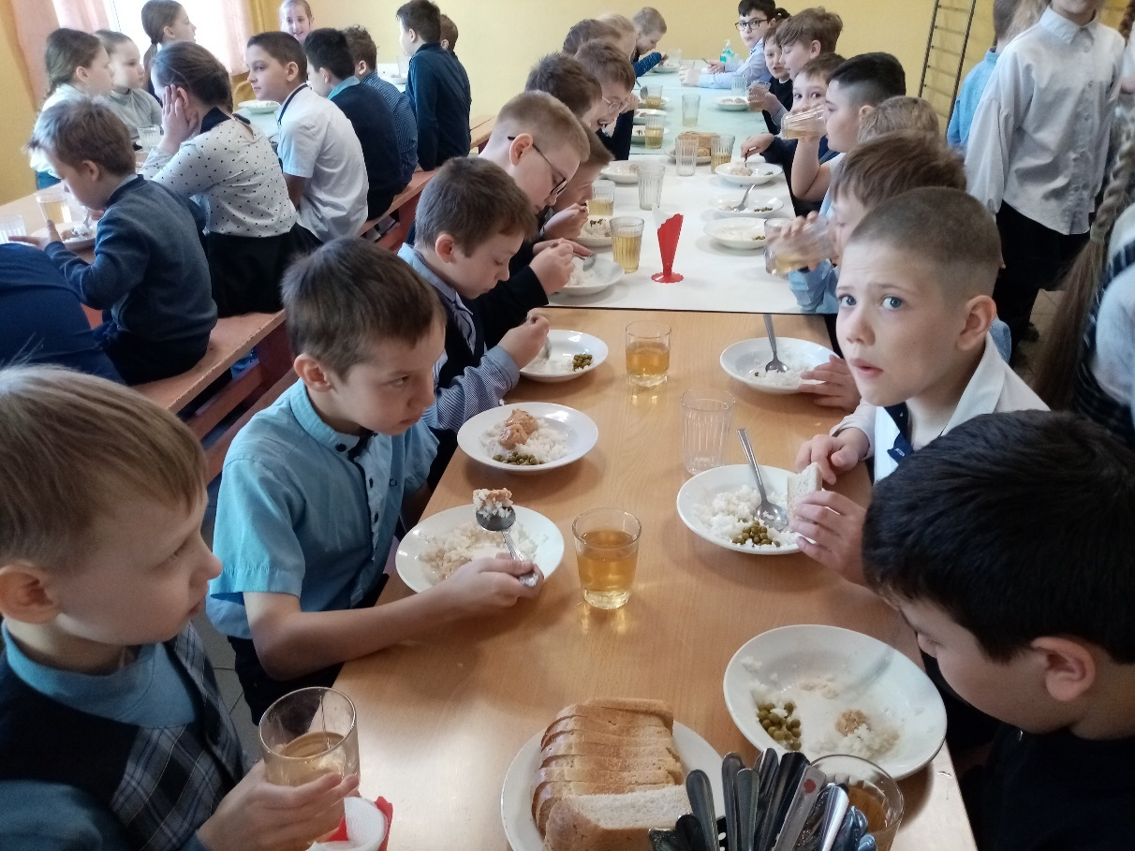
В нашей школе 800 детей получают горячие завтраки
Завтрак ты не пропускай, Завтракать полезно,
Кушать нужно не спеша,
Каждому известно!
Если завтрак пропустил, Ты желудку навредил!

Slide 5
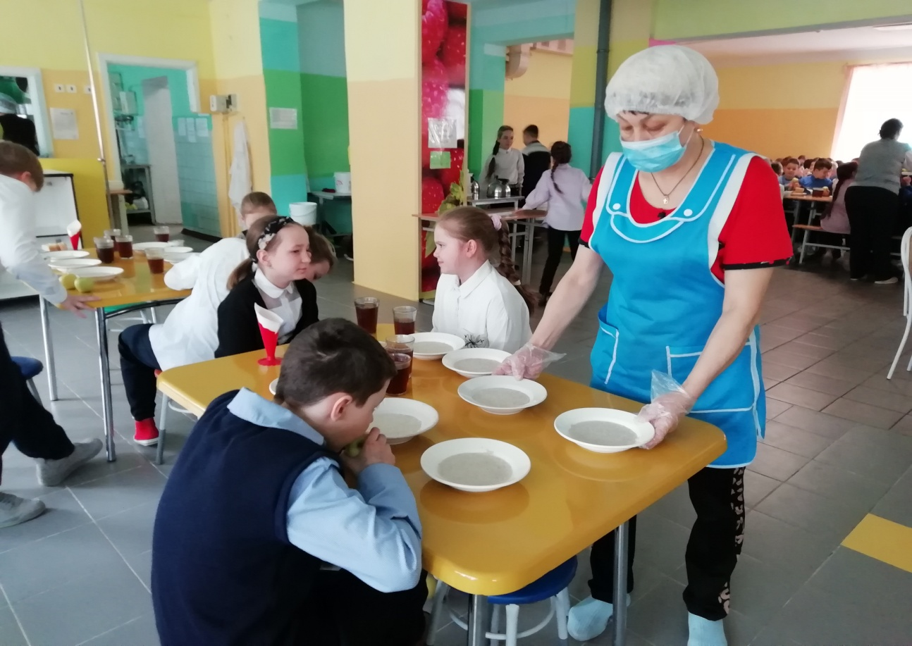
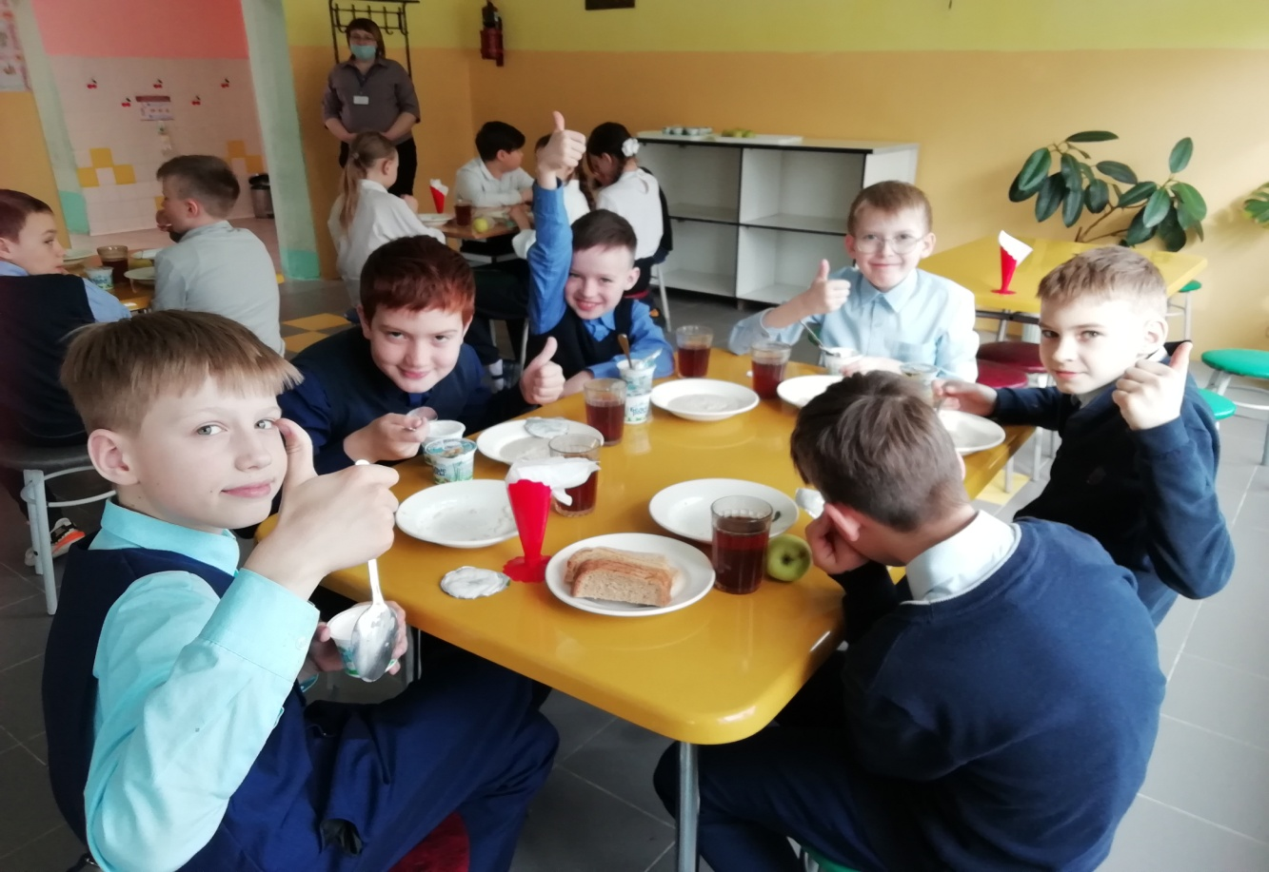
Трудятся с шести утра
В нашей школе повара.
Чтобы взрослые и дети
Были сытыми всегда.

Slide 6
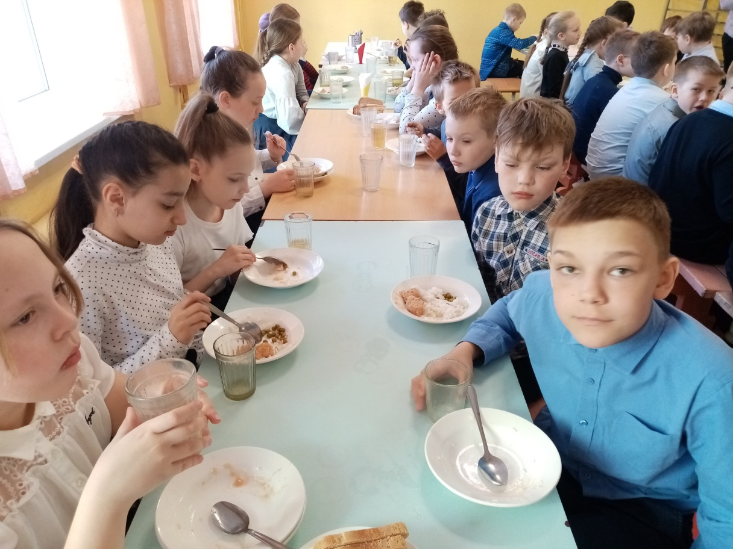
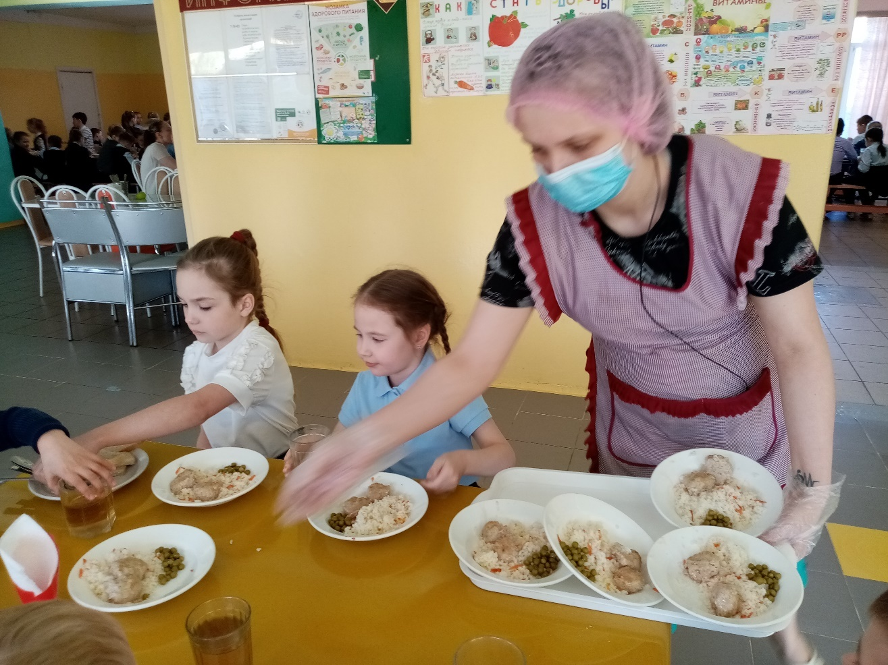
Наши повара весь день работали:
Кормили запеканкой и компотами.
Приготовили они нам картошечку,
Чтобы сытыми были крошечки!

Slide 7
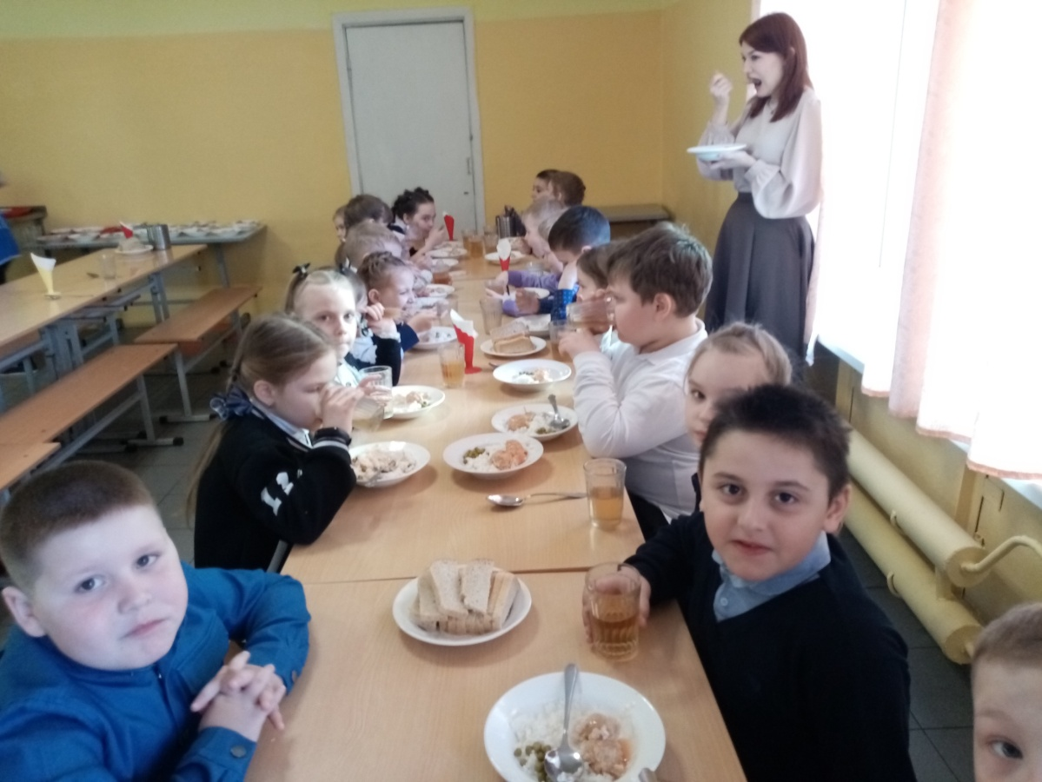
Чтобы утром быть весёлым,
Бодрым, сильным и здоровым,
Чтобы не было болезней -
Завтрак выбирай полезней!

Slide 8
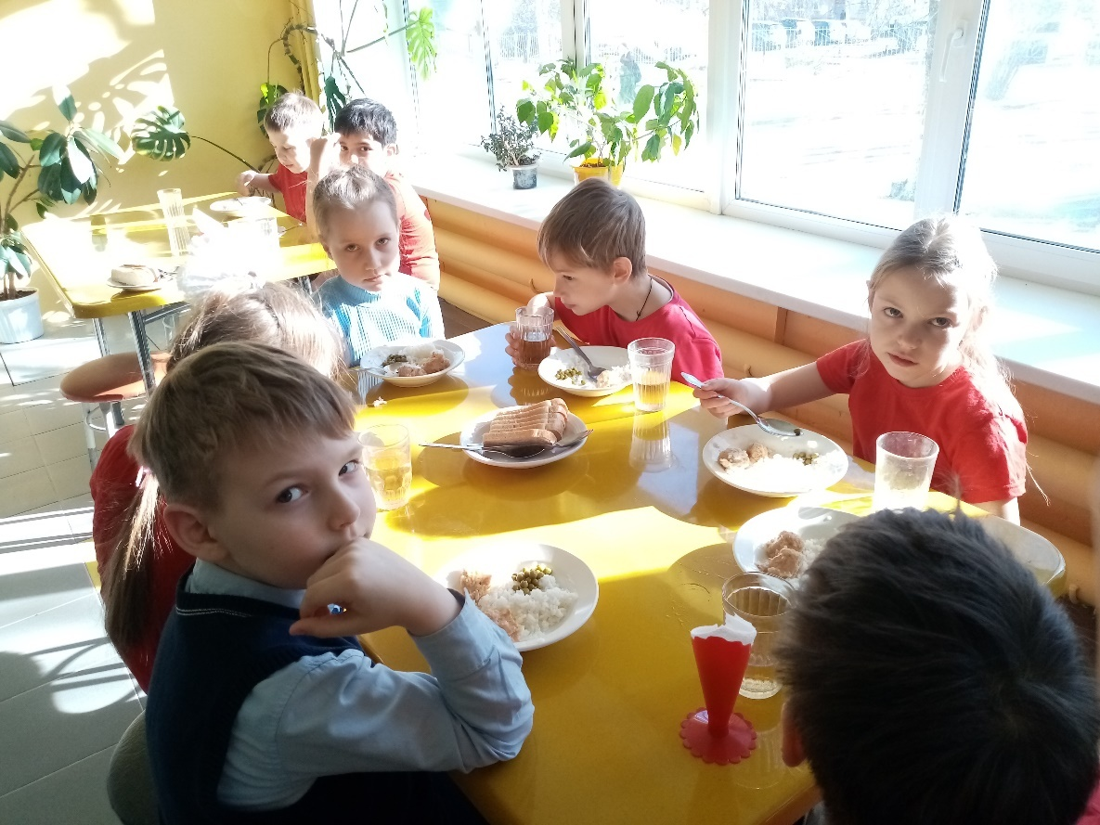
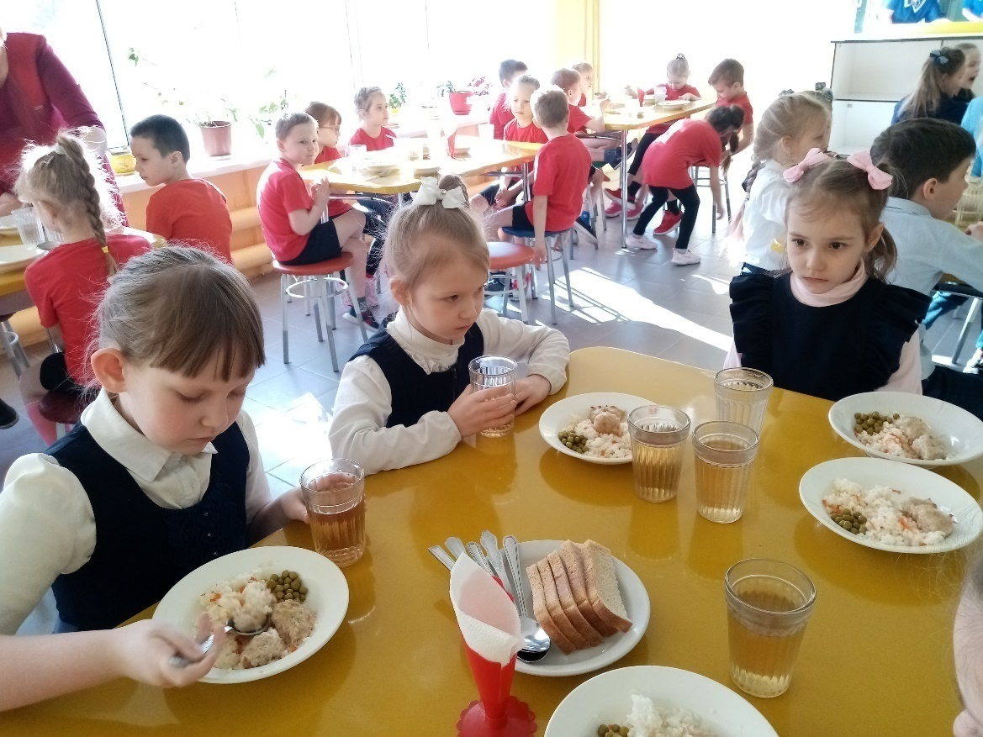
С удовольствием поели, Отдохнули, посидели.
Спасибо повару сказали На уроки побежали!

Slide 9
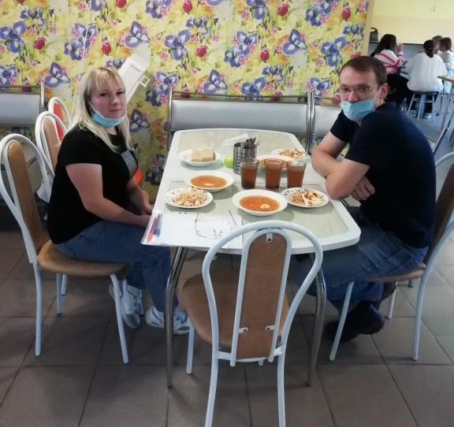
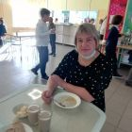
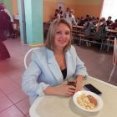
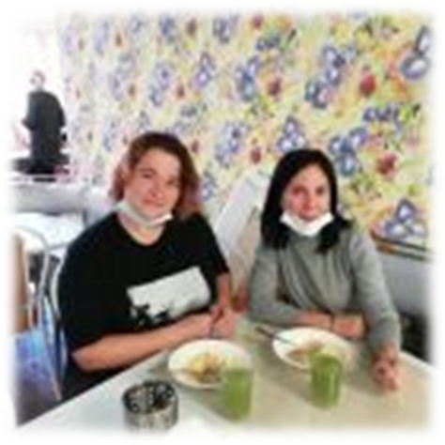
В школе организован родительский контроль
в сфере школьного питания.

